Slide 1
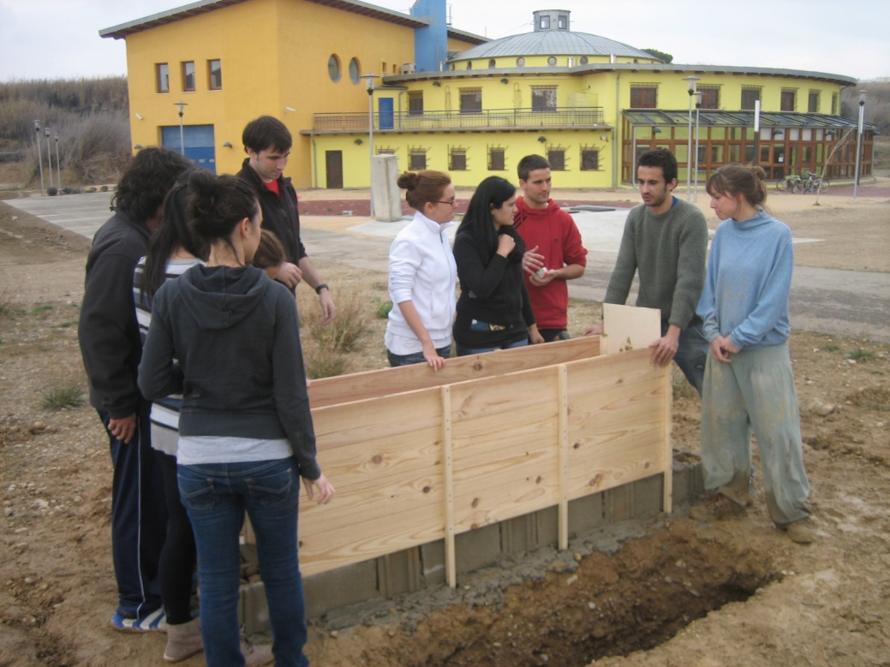
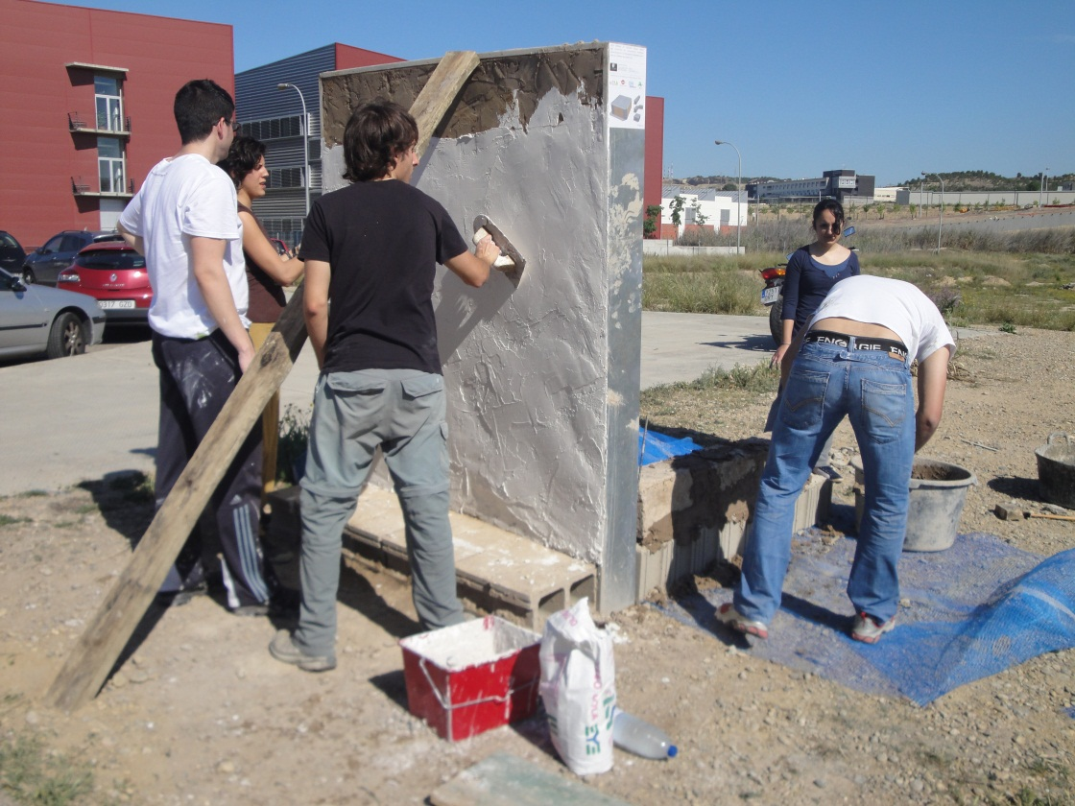
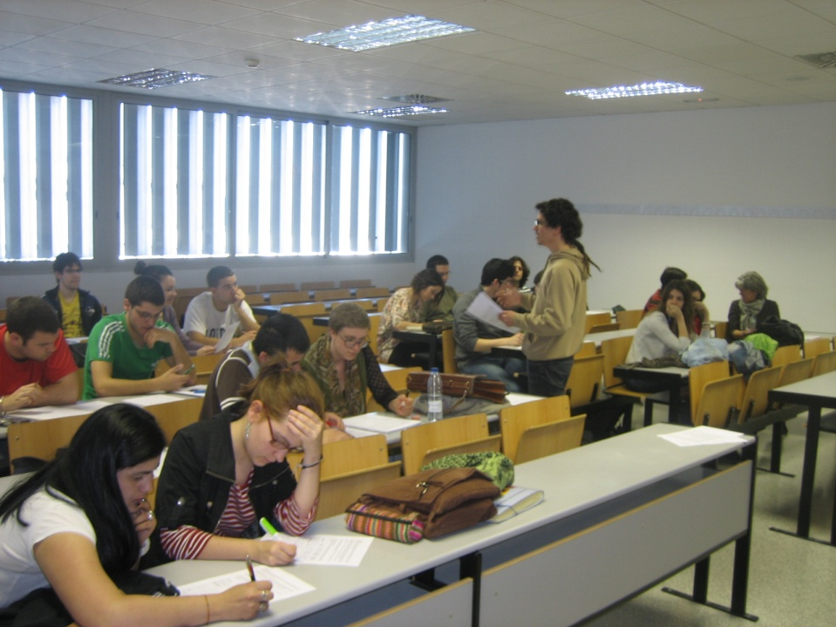
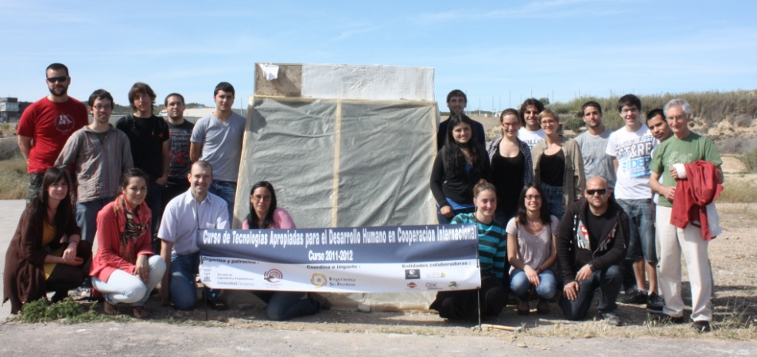
Formación para el desarrollo humano para los estudiantes de Ingeniería y Arquitectura
Relación de autores: Beatriz Rodríguez, Carlos Navarro, Irene Bolea
Ingeniería Sin Fronteras, brs@unizar.es
OBJETIVO:
Desarrollar competencias en sostenibilidad, trabajo cooperativo y sentido de responsabilidad universal en el alumnado, y adquirir conciencia de su capacidad para realizar trabajos que ayuden a disminuir estas desigualdades
CÓMO:
MEDIANTE el curso denominado “Tecnologías Apropiadas para el Desarrollo Humano en Cooperación Internacional”
La sostenibilidad y la responsabilidad social y medioambiental como los pilares horizontales de los profesionales del futuro
PROGRAMA -MÓDULOS 1. INTRODUCCIÓN 2. ENERGÍAS 3. CONSTRUCCIÓN 4. INFRAESTRUCTURAS | Exposición del tema a tratar. Dinámica en la que los alumnos puedan realizar un aporte de sus experiencias e ideas previas. Presentación de uno o varios proyectos reales y de cómo se ha trabajado en los mismos (identificación, métodos participativos, solución tecnológica apropiada, etc.).
Trabajo práctico, cooperativo, en temas relacionados con tecnologías sostenibles que pueden utilizarse en diversos contextos socio-culturales, económicos, y tecnológicos en comunidades en proceso de desarrollo.
Evaluación y Resultados | Enorme éxito de convocatoria → necesidad de desdoblar el curso Evaluación muy positiva del alumnado: se ha plasmado de un modo real la viabilidad de aplicar estos procesos tecnológicos en la cooperación al desarrollo Previsión de tiempo para los talleres, insuficiente
Conocimiento de la realidad desde la experiencia de voluntarios de ISF y de colaboradores externos.
GESTIÓN DE PROYECTOS DE COOPERACIÓN
Agradecimientos a las aportaciones de: SAMCA,, Estructuras Zaldivar, Ferrallas Galindo, EcoVerde Arquitectura y BuildingPlus
VI Jornadas de Innovación e Investigación Educativa - 2012, Universidad de Zaragoza

